Slide 1
Nyílt forráskódú szoftverek alkalmazása a smart home technológiában
Rónai Balázs és Burányi Róbert
OOTT Kft.

Slide 2
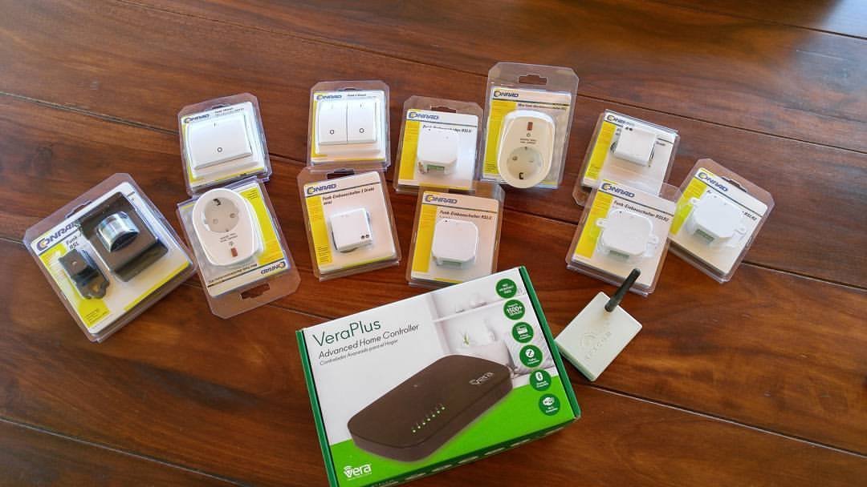
HOGY JÖTT AZ OKOS OTTHON ÖTLETE? MIÉRT LETT BELŐLE DIY, ÉS NEM PEDIG KÉSZ TERMÉK?
piacon elérhető kész termékek korlátozott kompatibilitása
fejlesztési lehetőségek
új eszközök integrálása

Slide 3
HA MÁR DIY, OPEN SOURCE ÉS MŰKÖDIK, AKKOR MIÉRT NE LEHETNE BELŐLE TERMÉK?
teljesen új termék fejlesztése (hardware és software), pénz, idő, tudás
piackutatás, dinamikusan fejlődő piac
ha már létezik egy működő termék, mit tudunk mi hozzáadni, hogy piacképes legyen?

Slide 4
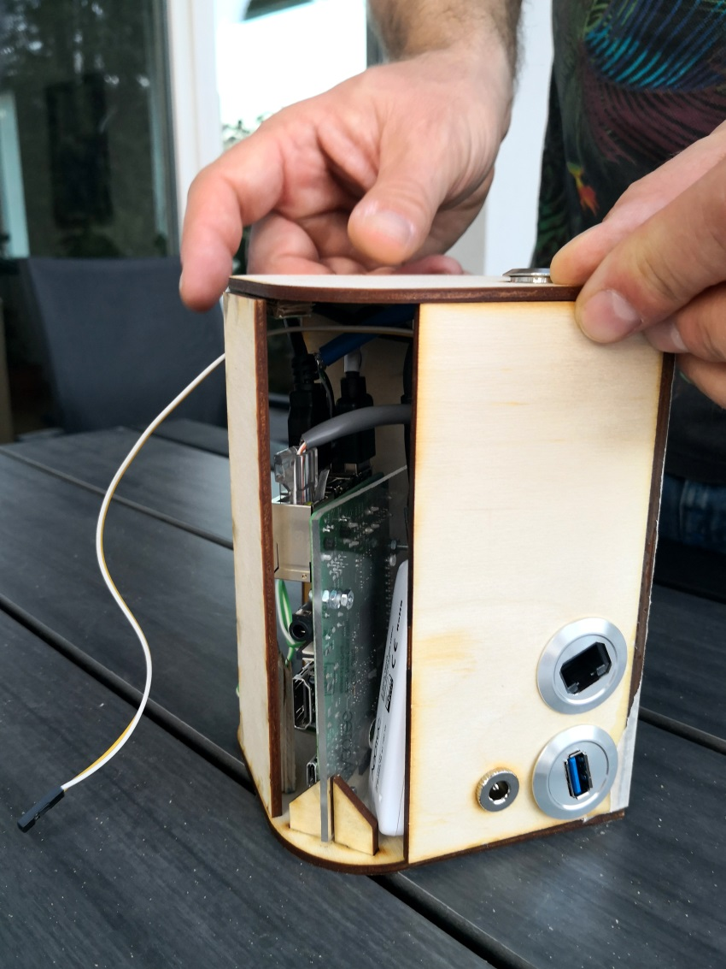
OOTT
be kell csomagolni az elektronikát és a terméket
a DIY jelleg eltüntetése (SUDO, IP-cím a kezeléshez, dinamikus DNS a távoli eléréshez, open source termék hibáinak software-es körülbástyázása)
valami plusz a meglevő termékekhez képest (mentés a felhőbe, zwave backup, nagy mértékű kompatibilitás, felhasználó-kezelés)

Slide 5
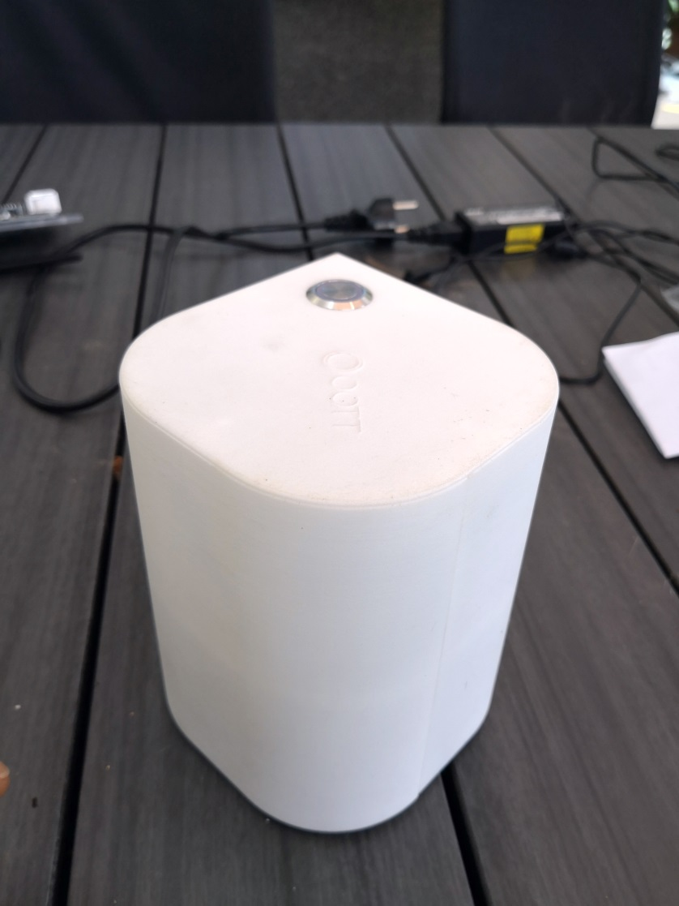
„MEG LESZ EZ 3 HÓNAP ALATT”
befektető keresése
eszköz dobozának tervezése és gyártási technológia kiválasztása
CE bevizsgálás és tanúsítvány
soha véget nem érő „mi lenne, ha még ezt is megcsinálnánk” - minden fejlesztő rémálma

Slide 6
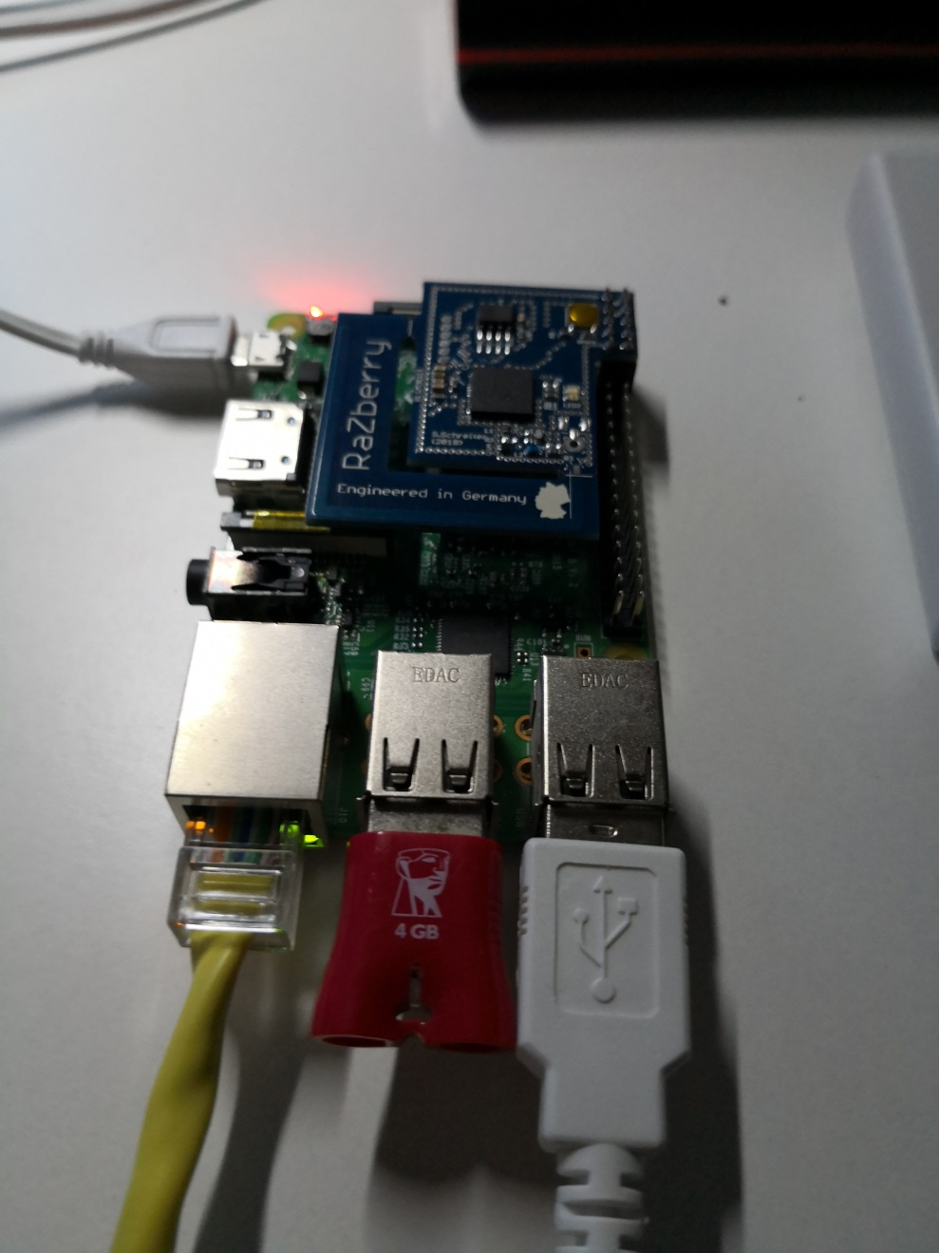
FEJLESZTÉSI
TECHNOLÓGIÁK
Domoticz, Raspberry, Razberry, Rfxcom, Stretch, Bocs, Python, Bash, PHP, MySQL, Yii2, VPN, Debian

Slide 7
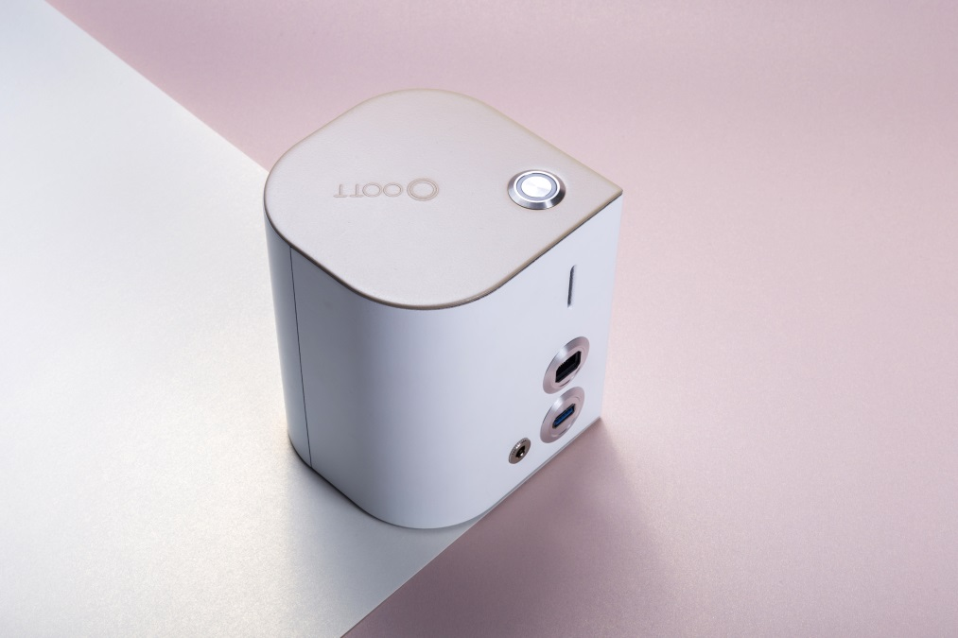
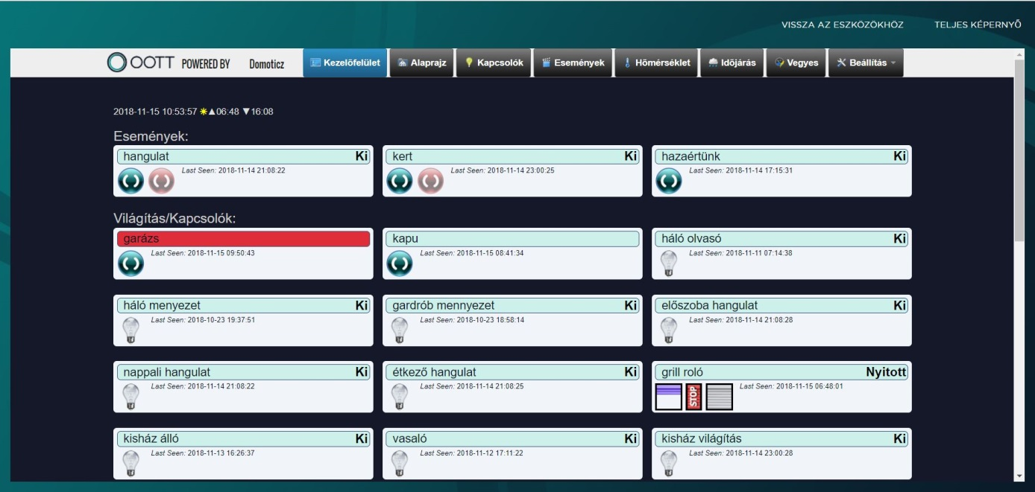
HOL TARTUNK?
erős béta, V2 tervezés és ötletezés
első megrendelés
3 éves megtérülés
5 év múlva éves 500M forgalom

Slide 8
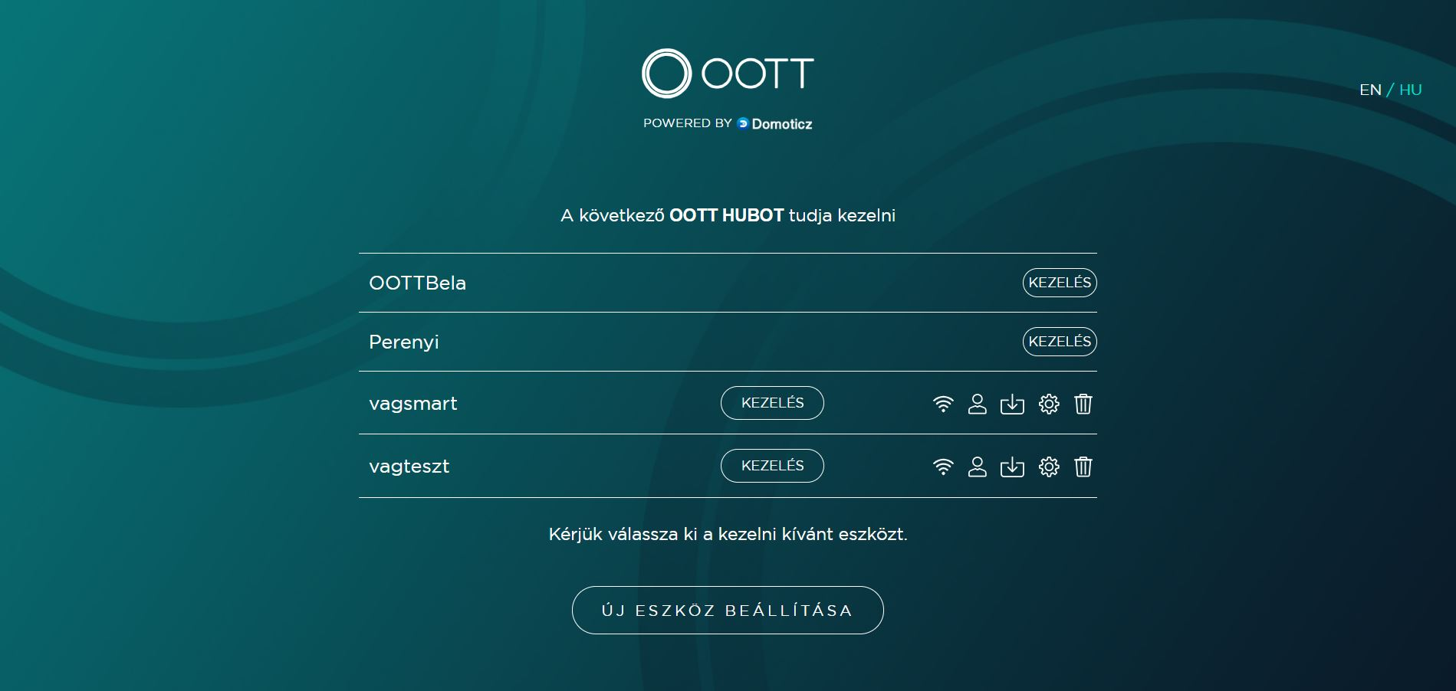

Slide 9
KÖSZÖNÖM!

